Slide 1
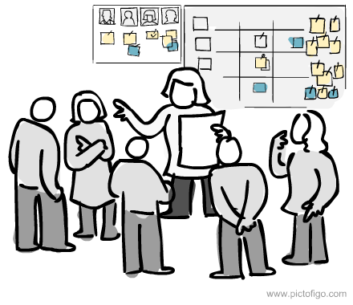
Le daily

Slide 2
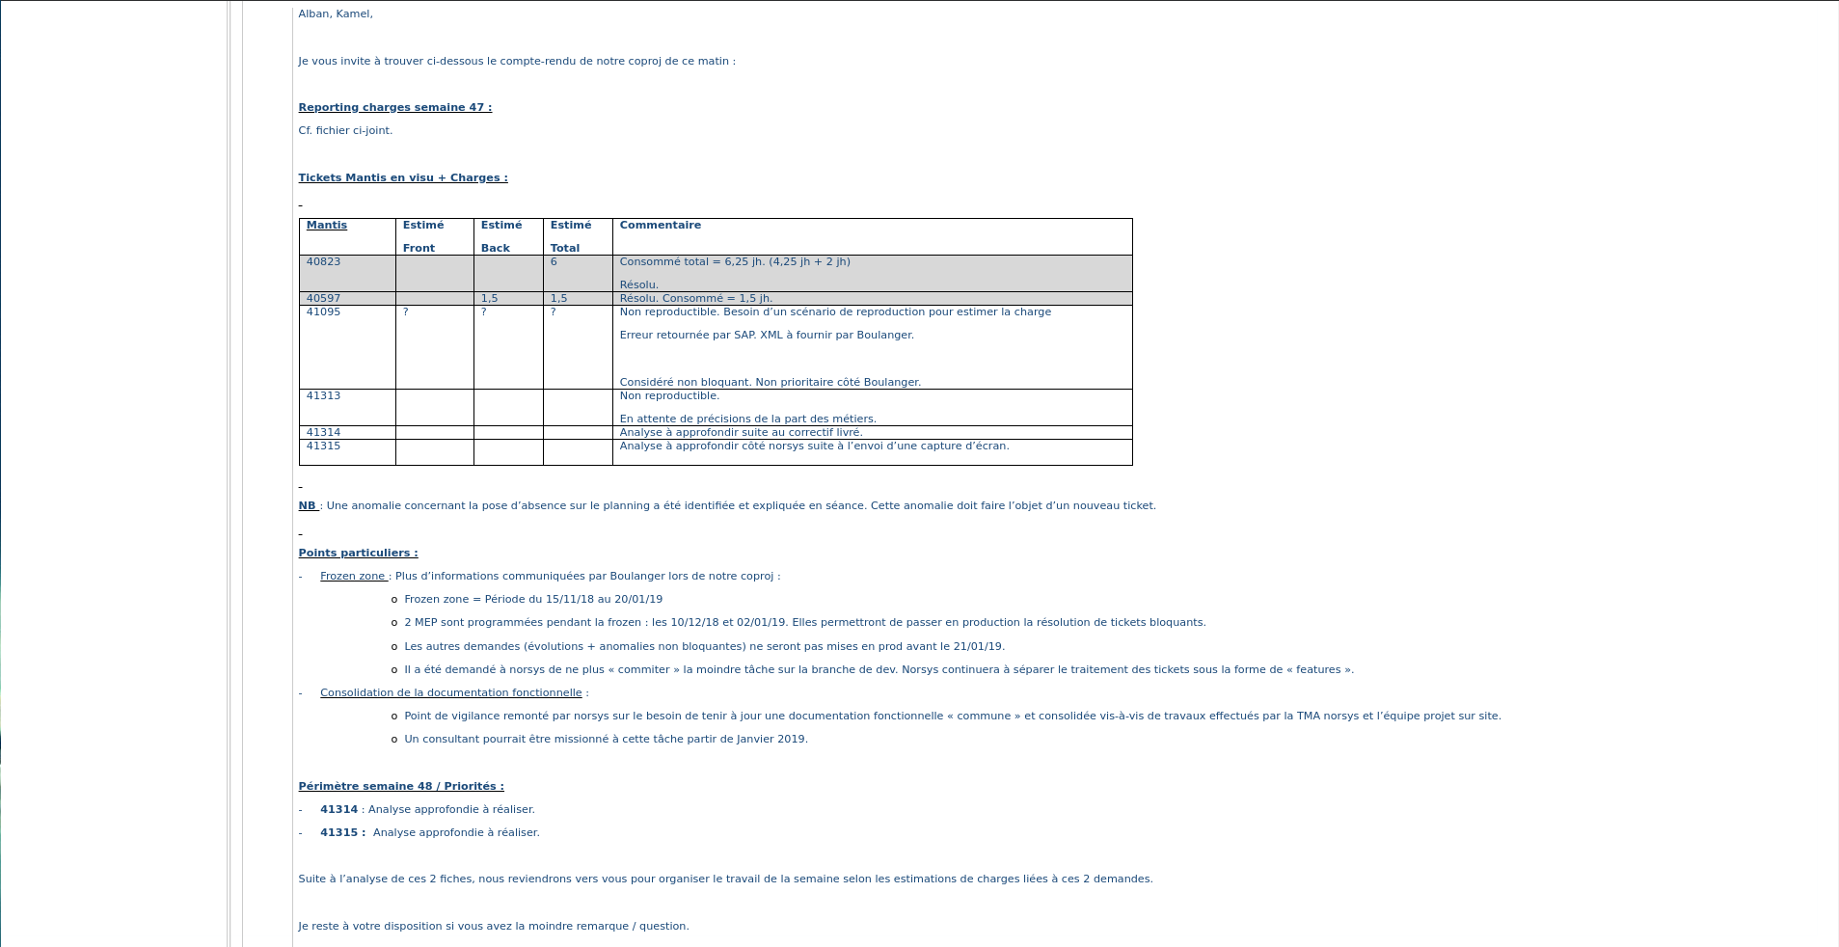
Coproj

Slide 3




Outils et techos utilisées

